Slide 1
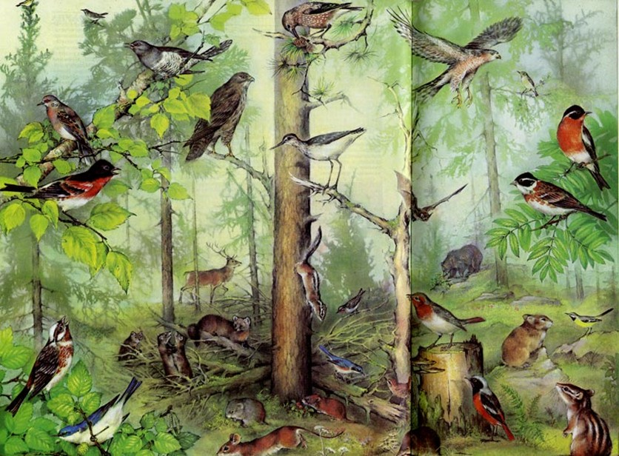
Муниципальное образовательное учреждение – детский сад №31
«КТО ЛЕЧИТ ЛЕС?»
Воспитатель: Е. В. Сайкина

Slide 2
ЦЕЛЬ ИГРЫ: СИСТЕМАТИЗАЦИЯ И УТОЧНЕНИЕ ЗНАНИЙ ДЕТЕЙ О ЛЕСНЫХ ПТИЦАХ, ИХ РОЛИ В ЖИЗНИ ЛЕСА, РАЗВИТИЕ ПОЗНАВАТЕЛЬНОГО ИНТЕРЕСА, СВЯЗНОЙ РЕЧИ
«КТО ЛЕЧИТ ЛЕС?»
ХОД ИГРЫ: ДЕТИ, ИЗ ПРЕДЛОЖЕНЫХ КАРТИНОК, ВЫБИРАЮТ КАРТОЧКИ С ИЗОБРАЖЕНИЕМ ПТИЦ,УНИЧТОЖАЮЩИХ ВРЕДИТЕЛЕЙ ЛЕСА, ОБЪЯСНЯЯ СВОЕ РЕШЕНИЕ

Slide 3
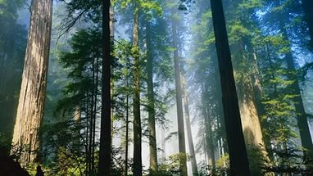
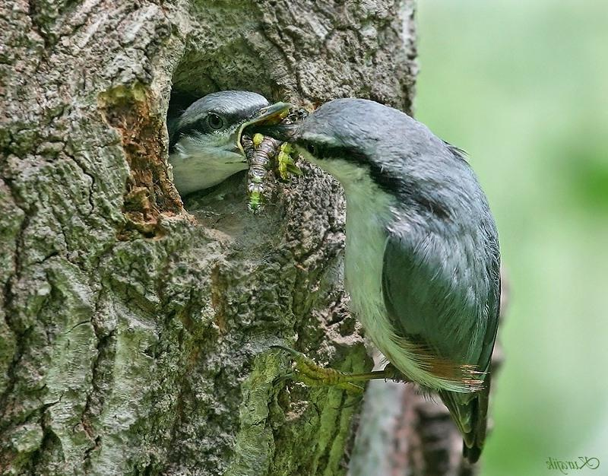
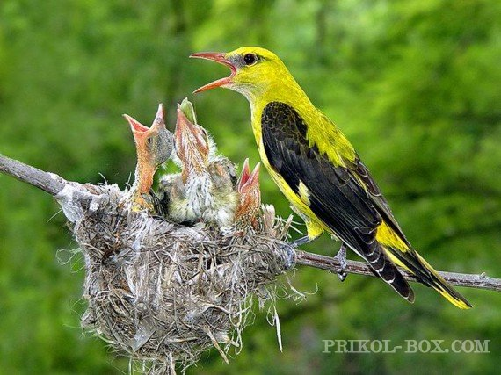
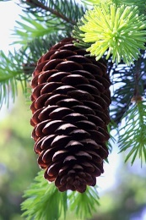
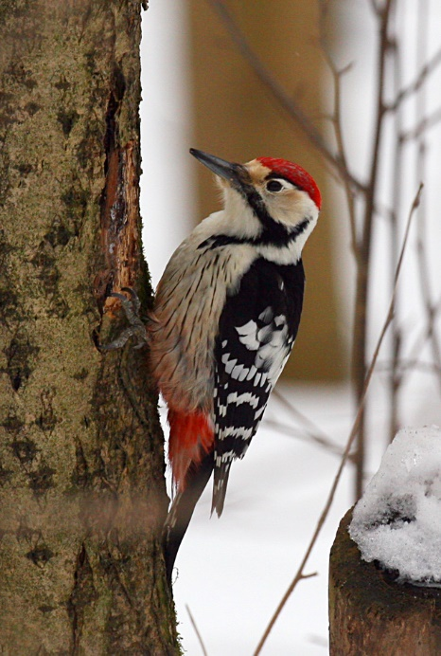

Slide 4
дятел
поползень
журавль
пеликан
глухарь
иволга

Slide 5
